Slide 1
Fyzika V.
Přípravný kurz
Jan Zeman
jan.zeman@lf1.cuni.cz

Slide 2
Dnešní téma
Elektrické pole. Elektrický náboj a jeho vlastnosti, elektrické pole, intenzita eklektického pole, napětí, potenciál, rozložení náboje na vodiči, kapacita vodiče, kondenzátor.

Slide 3
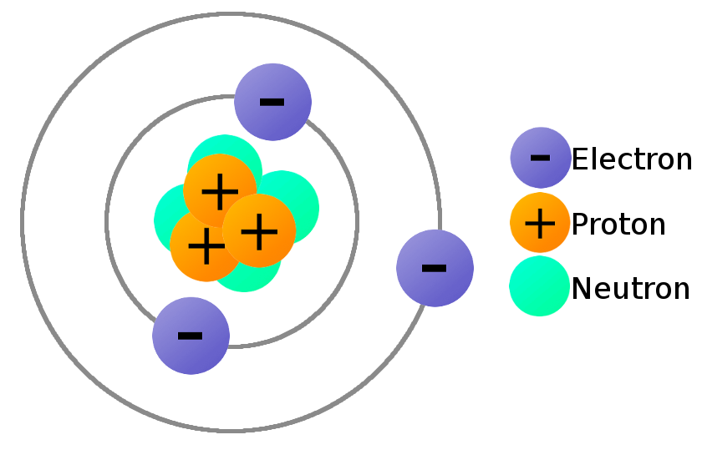
Elektrický náboj
Elektrický náboj vyjadřuje určitou vlastnost částic, která je spojována se vznikem vzájemného působení mezi tělesy (částicemi) podobným způsobem, jako je hmotnost spojována s existencí gravitačního pole.
Vlastnost částice nebo tělesa, která udává jeho elektrické vlastnosti.
Symbol veličiny: Q
Jednotka SI: coulomb, značka jednotky: C
Elektrický náboj může mít kladnou nebo zápornou hodnotu

Slide 4
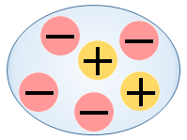
Elektrický náboj
Nositeli elementárního elektrického náboje jsou u běžných látek protony (kladný náboj) a elektrony (záporný náboj).
Elementární náboj:
Elektrický náboj jakéhokoliv tělese je roven celistvému násobku elementárního náboje
To, že náboj je vlastnost částice, znamená, že náboj se nemůže vyskytovat samostatně, vždy je vázán na částici, případně více částic, které tvoří těleso.
- 2e

Slide 5
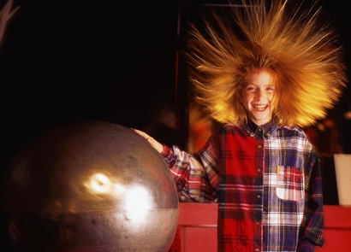
Zákon zachování elektrického náboje
V izolované soustavě se celkový náboj zachovává; náboj není možné vytvořit ani zničit, lze jej jen přemístit.

Slide 6
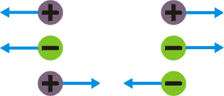
Elektrická síla
Dvě elektricky nabitá tělesa na sebe působí silou. (Náboje souhlasných znamének se odpuzují, opačných přitahují)
Dva bodové elektrické náboje Q1, Q2 se navzájem přitahují nebo odpuzují stejně velkými elektrickými silami F1 , -F2, opačného směru.

Slide 7

Coulombův zákon
Velikost sil, kterými na sebe působí dva bodové náboje, je přímo úměrná absolutní hodnotě součinu jejich velikostí a nepřímo úměrná druhé mocnině jejich vzdálenosti.

Slide 8
Coulombův zákon
Konstanta úměrnosti k, je závislá na tvaru pole a na prostředí, ve kterém el. pole působí.
Prostředí charakterizuje permitivita – pro každé prostředí je jiná.
ε₀ – permitivita vakua: ε₀ = 8,854.10^{–12} C² ⋅ N^{–1} ⋅ m^{–2}
ε_{r} – relativní permitivita - pro každé prostředí je jiná
Coulombův zákon je formálně velice podobný Newtonovu gravitačnímu zákonu.

Slide 9
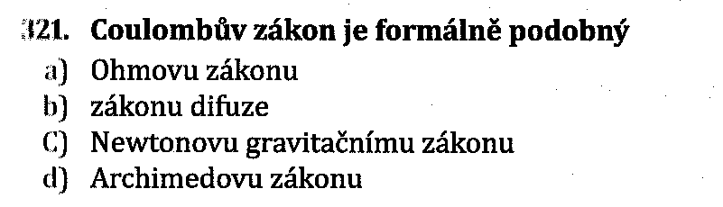
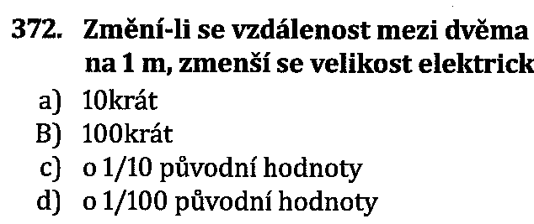
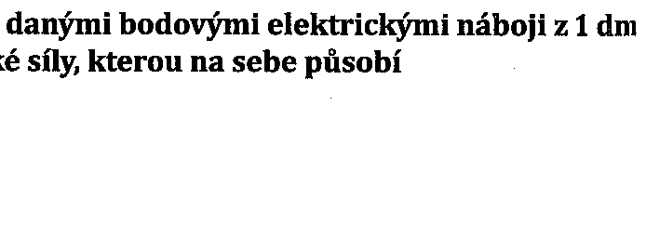
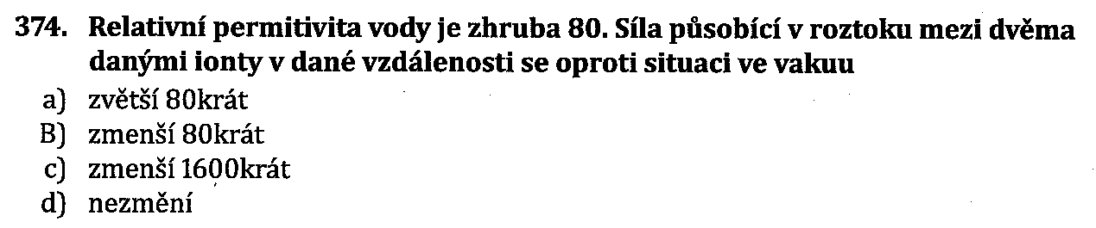
Otázky
a)
b)
c)
d)
a)
b)
c)
d)
a)
b)
c)
d)

Slide 10
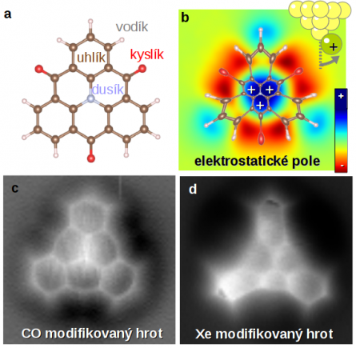
Elektrické pole
Vzájemné silové působení elektrických nábojů se uskutečňuje prostřednictvím elektrických polí, která je obklopují.
Ke vzniku elektrického pole je nutná přítomnost elektrického náboje.
Elektrické pole je prostor, ve kterém působí elektrické síly.
Elektrické pole je popsáno elektrickými siločárami = myšlené čáry, které graficky znázorňují situaci v okolí elektrického náboje.

Slide 11
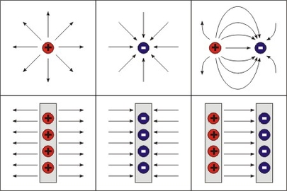
Elektrické siločáry
Směr silového působení v různých bodech prostoru.
Každá siločára v elektrickém poli má směr (vektor) a míří, podle konvence, od kladného náboje k zápornému.

Slide 12
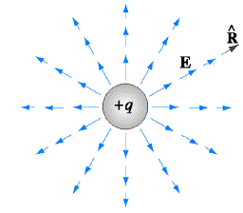
Intenzita elektrostatického pole
Elektrické pole (stejně jako pole gravitační) popisuje fyzikální veličina intenzita elektrostatického pole (elektrická intenzita)
Intenzita el. pole E je síla, která působí na kladný jednotkový náboj.
Intenzita je vektorová veličina, jejíž velikost určíme
Jednotka SI: volt na metr, značka V·m⁻¹
Jednotky: newton na coulomb, značka N· C⁻¹

Slide 13
Intenzita elektrostatického pole
Velikost intenzity el. pole ve vzdálenosti r od osamoceného bodového náboje Q určíme na základě Coulombova zákona
Směr určíme jako tečnu k siločáře v daném místě el. pole
V homogenním poli má intenzita ve všech místech stejnou velikost i směr.

Slide 14
Princip superpozice el. polí
Intenzita pole tvořeného soustavou N nábojů je rovna vektorovému součtu intenzit polí, vytvářených každým z nich jednotlivě
Uvnitř nabité koule je nulová elektrická intenzita

Slide 15
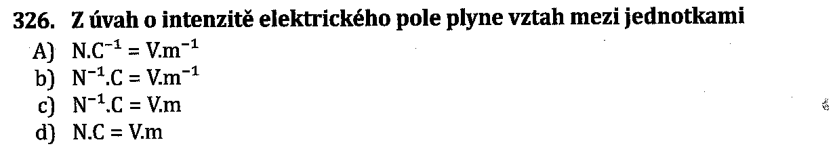
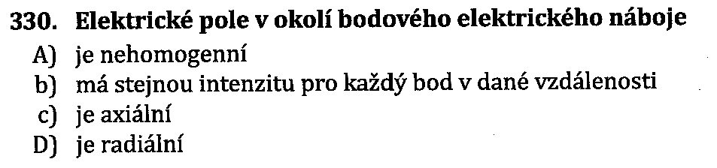
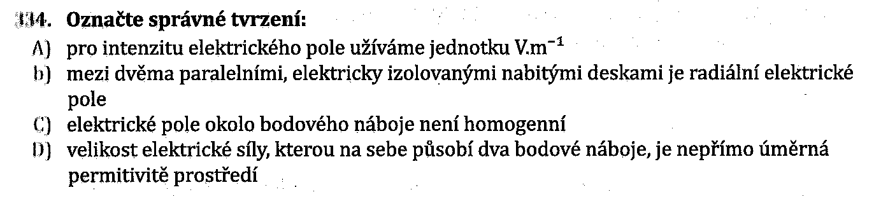
Otázky
a)
b)
c)
d)
a)
b)
c)
d)
a)
b)
c)
d)

Slide 16
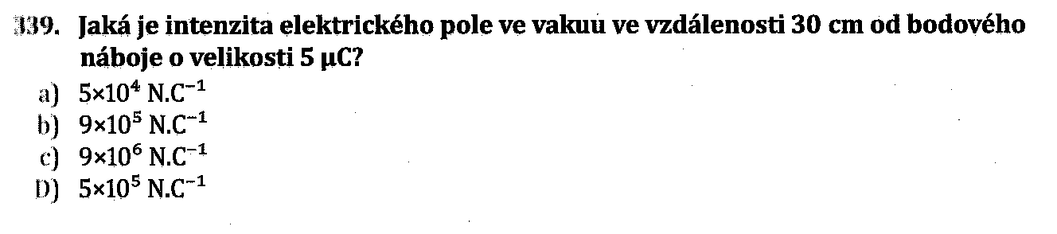
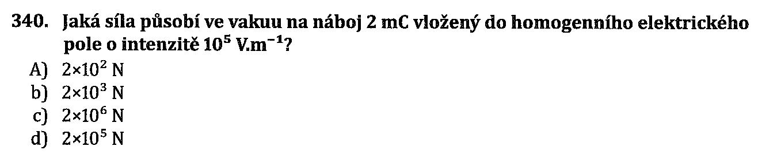
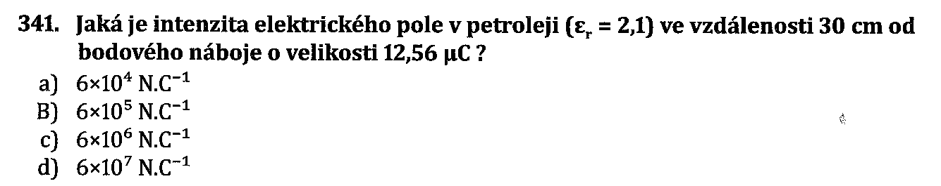
Otázky
a)
b)
c)
d)
a)
b)
c)
d)
a)
b)
c)
d)

Slide 17
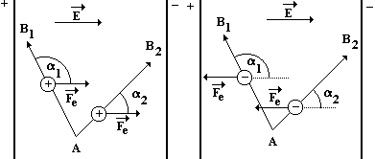
Práce v elektrostatickém poli
Práci, kterou vykoná elektrostatická síla při přemístění bodového náboje q nejjednodušeji vypočítáme při přímočarém posunutí tohoto náboje v homogenním elektrostatickém poli
Práce nezávisí na trajektorii - jen na poloze A a B

Slide 18
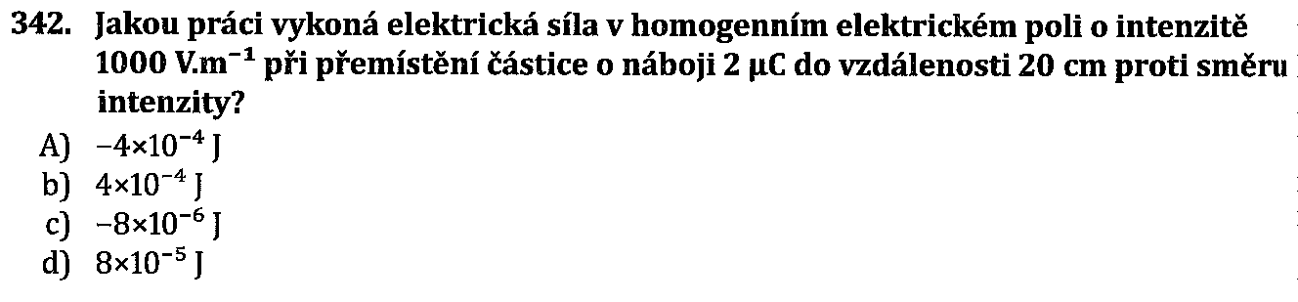
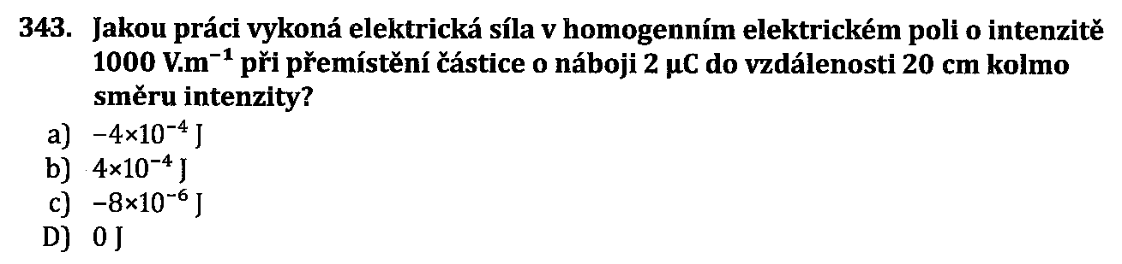
Otázky
a)
b)
c)
d)
a)
b)
c)
d)

Slide 19
Elektrický potenciál
Potenciální energie (E_{p})- rovna práci W, kterou vykoná elektrostatická síla při přenesení bodového náboje q z daného místa na zem
Zem - místo s nulovou potenciální energií (tzv. nulová hladina)
Elektrický potenciál - podíl práce W, kterou vykoná elektrostatická síla při přenesení bodového náboje q z daného místa na zem, a tohoto náboje.
Jednotka: V

Slide 20
Elektrický potenciál
Místa se stejnou potenciální energií (stejným potenciálem) nazýváme ekvipotenciální hladiny.
Pohybuje-li se bodový náboj kolmo k siločárám elektrostatického pole, jeho elektrická potenciální energie se nemění (elektrostatická síla nekoná žádnou práci).

Slide 21
Elektrické napětí
Napětí mezi dvěma body elektrického pole je rovno práci vykonané elektrickou silou při přemístění kladného náboje jednotkové velikosti z jednoho bodu do druhého a je rovno rozdílu potenciálů mezi těmito body.
Napětí mezi dvěma hladinami el. pole můžeme definovat také jako podíl práce vykonané el. silou při přenesení bodového náboje z jedné hladiny na druhou a tohoto náboje

Slide 22
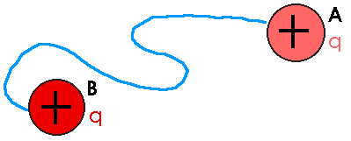
Elektrické napětí
Jednotka: V
Elektrické napětí nezávisí na tvaru trajektorie ani na velikosti přenášeného náboje, je určeno pouze polohou obou bodů.

Slide 23
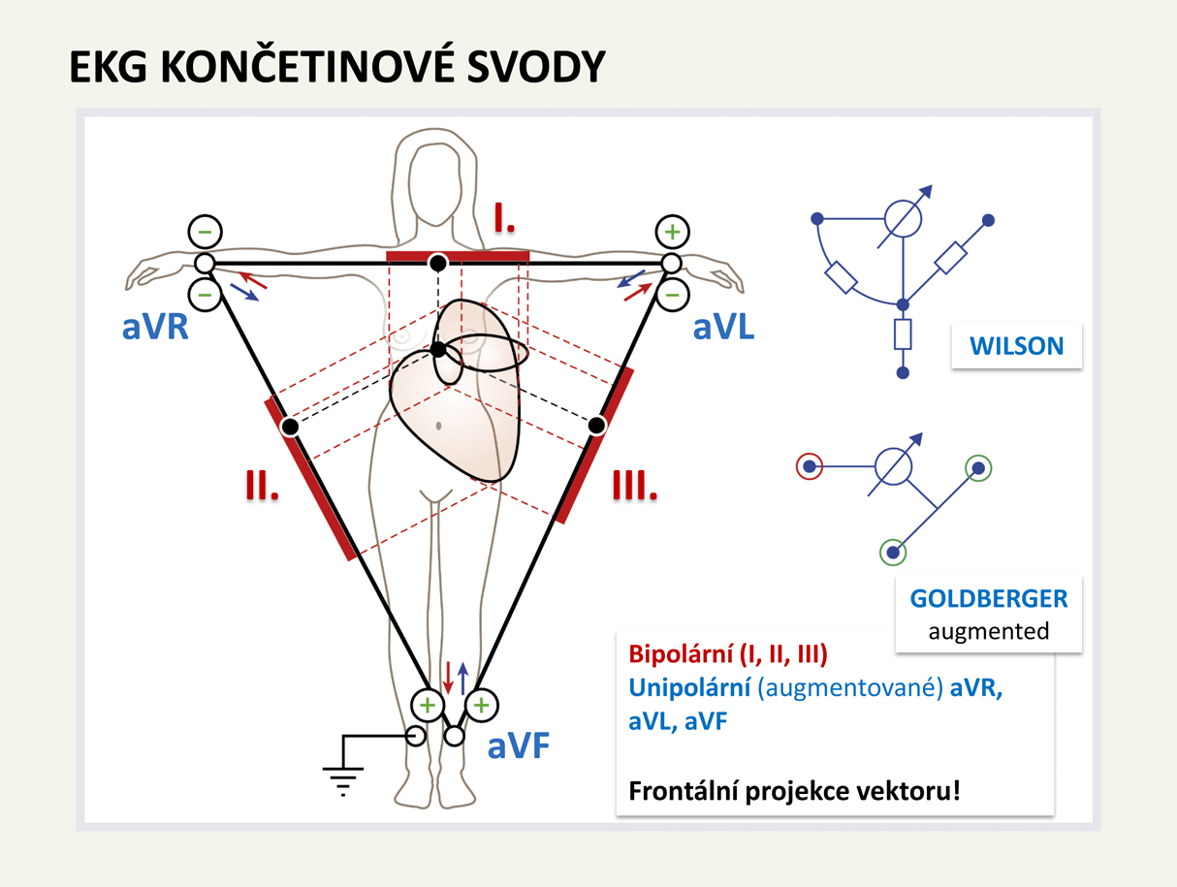
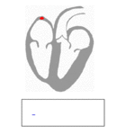
EKG

Slide 24
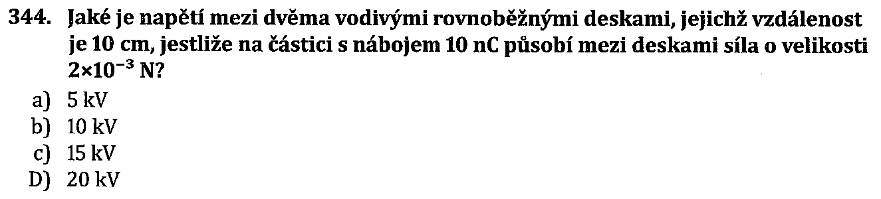
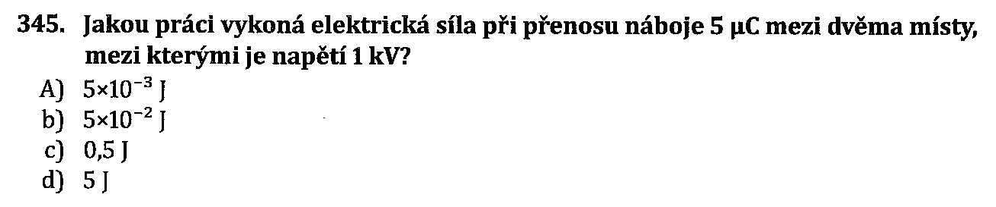
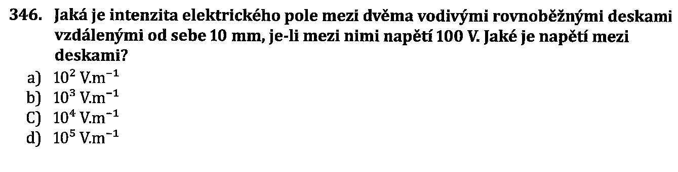
Otázky
a)
b)
c)
d)
a)
b)
c)
d)
a)
b)
c)
d)

Slide 25
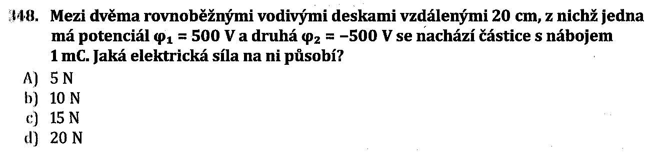
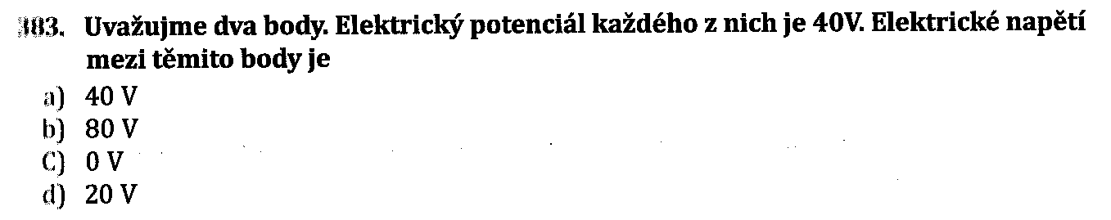
Otázky
a)
b)
c)
d)
a)
b)
c)
d)

Slide 26
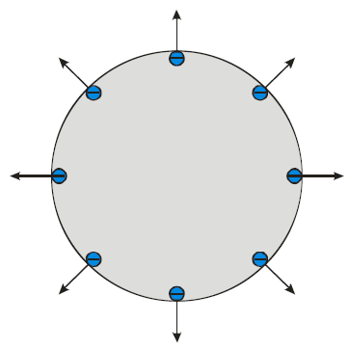
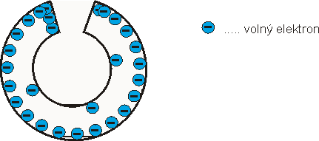
Rozložení náboje na vodiči
Náboj přivedený na izolované vodivé těleso se rozloží pouze na jeho povrchu.
Na tělese kulového tvaru je rozložen rovnoměrně.
Na nepravidelném tělese je plošná hustota náboje v různých místech povrchu různá (malá v dutinách, největší na hranách a hrotech – tam také dochází k viditelnému sršení).

Slide 27
Plošná hustota náboje
Velikost plošné hustoty náboje na určitém místě povrchu tělesa určíme vztahem
Rozložení náboje způsobuje, že intenzita pole uvnitř vodivého tělesa je nulová, protože intenzity jednotlivých bodů se navzájem zruší.
Potenciál uvnitř vodivého tělesa je stejný jako na jeho povrchu.
Pro rovnoměrně rozložený náboj

Slide 28
Plošná hustota náboje - koule
Porovnáme-li tento vztah se vztahem pro velikost intenzity el. pole dostáváme pro plošnou hustotu náboje vztah

Slide 29
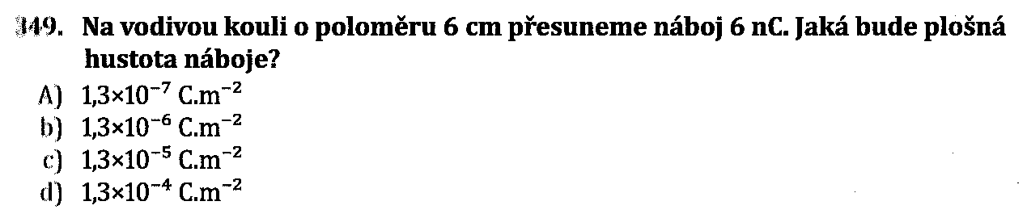
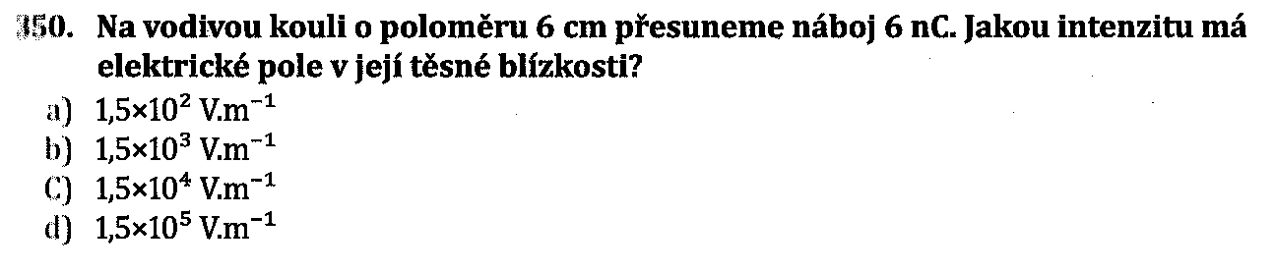
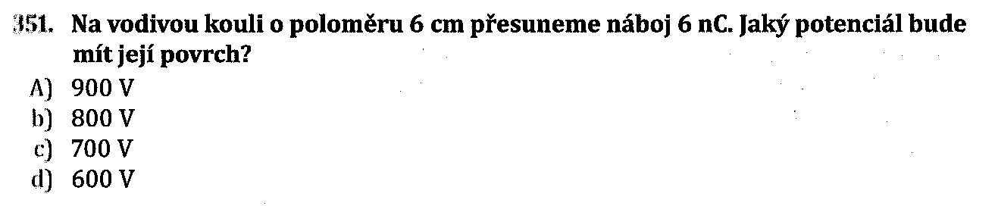
Otázky
a)
b)
c)
d)
a)
b)
c)
d)
a)
b)
c)
d)

Slide 30
Elektrická kapacita
Vyjadřuje schopnost vodiče uchovat elektrický náboj. Čím větší kapacita, tím větší množství náboje může být na vodiči.
Značka veličiny: C
Hlavní jednotka v soustavě SI: farad, značka F
v praxi se využívají jednotky mnohem menší – μF, nF, pF

Slide 31
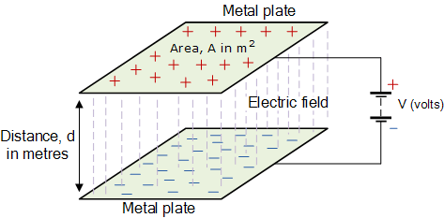
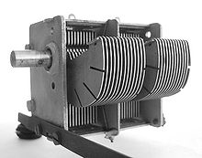
Kondenzátor
Kapacita osamělého vodiče je velmi malá, proto se využívají kondenzátory. Kondenzátor je vodič vhodně upravený tak, aby měl velkou kapacitu.
Kondenzátor je tvořen dvěma vodiči, zvané elektrody, které jsou blízko u sebe, ale jsou od sebe odděleny tenkou vrstvou vzduchu nebo dielektrika.
Kapacita kondenzátoru závisí na vzdálenosti desek d, na obsahu účinné plochy S (plocha desek, které se překrývají) a permitivitě dielektrika .
permitivita vakua ε₀ = 8,854.10⁻¹² F/m

Slide 32
Kondenzátor
Kondenzátor se díky schopnosti hromadit na sobě náboj může stát krátkodobým zdrojem proudu.
Při nabíjení a vybíjení kondenzátoru dochází k pohybu náboje v el. poli, při kterém el. síly konají práci. Kondenzátor při nabíjení získává el. energii a při vybíjení ji ztrácí.
Napětí na deskách kondenzátoru je přímo úměrné náboji na jeho deskách
Obsah plochy pod grafem této závislosti je číselně roven práci, kterou vykonaly elektrostatické síly při nabíjení (resp. vybíjení) kondenzátoru.

Slide 33
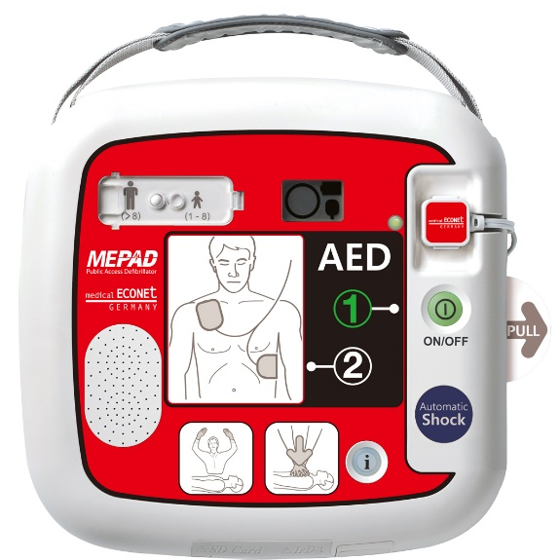
Defibrilace
Elektrický výboj depolarizuje současně všechny buňky myokardu a tím navodí podmínky pro uplatnění fyziologických center tvorby a šíření vzruchu
Při externí defibrilaci se používají impulsy s energií až 400 J, doba trvání pulsu 3 – 10 ms
Automatické externí defibrilátory (AED) určené k použití laickou veřejností v případě poskytování první pomoci

Slide 34
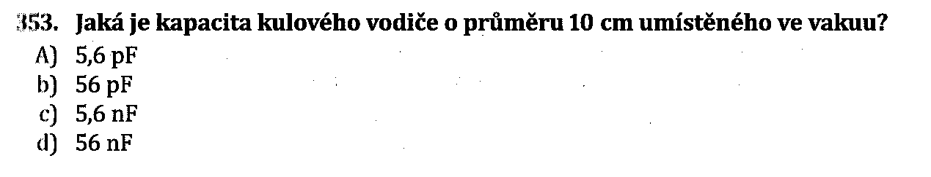
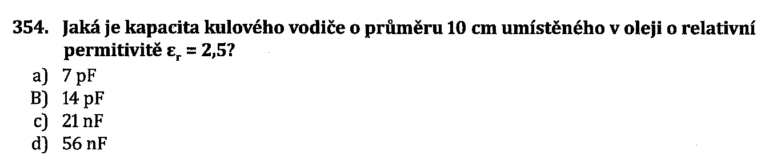
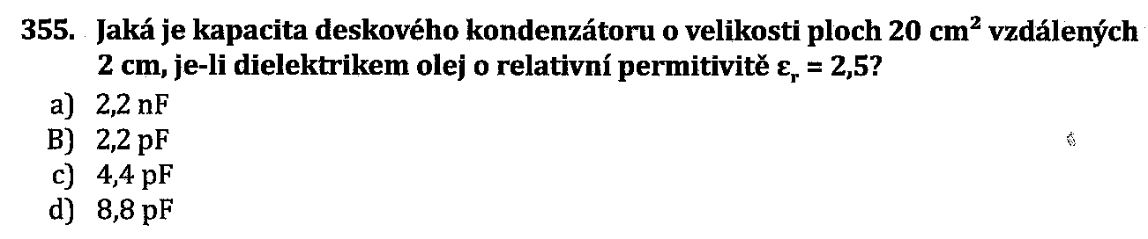
Otázky
a)
b)
c)
d)
a)
b)
c)
d)
a)
b)
c)
d)

Slide 35
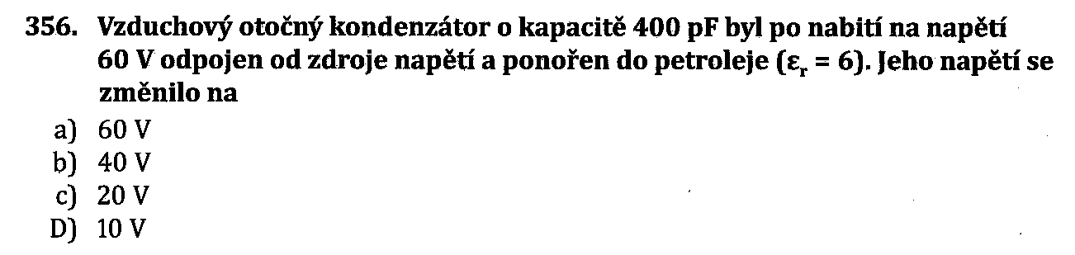
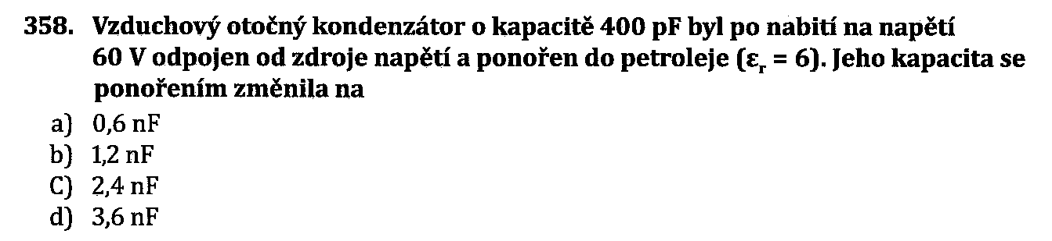
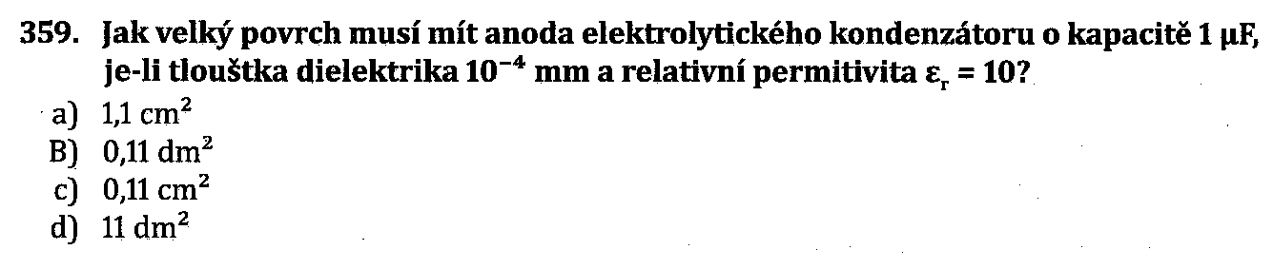
Otázky
a)
b)
c)
d)
a)
b)
c)
d)
a)
b)
c)
d)

Slide 36
Děkuji za pozornost

